Slide 1


DESARROLLO E IMPLEMENTACIÓN DE UNA APLICACIÓN
MÓVIL PARA CUBRIR LAS NECESIDADES DE LOS ADULTOS MAYORES.
Juan Esteban López David
Pamela Villa Parra
Sirley Vanessa Rengifo Piedrahita
Ficha: 2252327
ADSI.

Slide 2
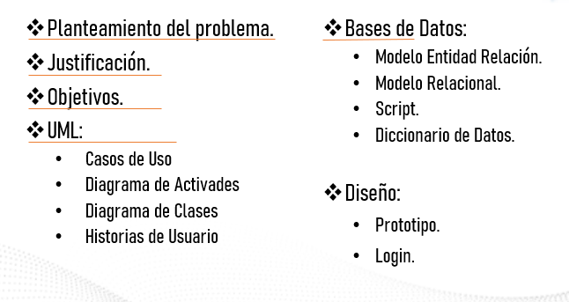
CONTENIDO

Slide 3
PLANTEAMIENTO DEL PROBLEMA:
Las personas adultas mayores poseen varios problemas, los cuales son:
Problemas de salud a causa de mala administración de los medicamentos.
Depresión.
Aburrimiento y distanciamiento social.
Abandono por parte de sus familiares.
Ausencia en utilización de aplicaciones móviles por falta de acompañamiento y enseñanza.
En conclusión, las personas mayores están quedando excluidas por no lograr adaptarse a la tecnología, es por ello que la mayoría de las aplicaciones y plataformas no están destinados para ellos.
Notes:
Older adults have several problems, which are:
Health problems due to mismanagement of medications.
Depression.
Boredom and social distancing.
Abandonment by their relatives.
Absence in the use of mobile applications due to lack of accompaniment and teaching.
In conclusion, the elderly are being excluded because they are unable to adapt to technology, which is why most applications and platforms are not designed for them.

Slide 4
JUSTIFICACIÓN:
Se crea una aplicación llamada OnlyFifty+ que ayudara a las personas mayores de edad para que tengan una mejor administración de sus medicamentos, es decir, se les recuerde la toma de los mismos y cuando tengan una cita medica.
También les ayudará en la parte de entretenimiento para que puedan distraerse y fortalecer su mente, ya que es frecuente la perdida de memoria y afecciones neurológicas, se contará con un espacio donde se puedan comunicar a través de videollamadas con el fin de que los adultos mayores no sean olvidados completamente y para que tengan una guía de como poder manejar las aplicaciones de su Smartphone con facilidad.
Notes:
This onlyfifty+ app is created to help adults better regulate their medicines by reminding them when to take them and when to go to a doctor's appointment.
Entertainment, music, communication (video calls) and games to reinforce their memory.

Slide 5
OBJETIVO GENERAL:
Orientar a los adultos mayores en la nueva era de la tecnología resolviendo sus algunas de sus necesidades.
OBJETIVOS ESPECÍFICOS:
Considerar tener un espacio de entretenimiento nuestros usuarios con música que solían escuchar mucho en las emisoras y que con el tiempo han salido del aire.
Brindar facilidad de uso a la aplicación para los usuarios con dificultades auditivas y/o visuales.
Mostrar a las familias y a ancianos un espacio donde puedan hacer videollamadas fácilmente y acercarse unos a otros, esto con el fin de cuidarse del COVID 19 o simplemente por si están muy lejos de sus familias y se dificulten sus reuniones.
Sistematizar la toman de medicamentos especificando cuales y a que horas, al igual que sus citas medicas a las personas mayores de 50 años.
Notes:
GENERAL OBJECTIVE:
Orient older adults in the new age of technology by solving their some of their needs.
SPECIFIC OBJECTIVES:
To consider having a space to entertain our users with music that they used to listen to a lot on the radio stations and that over time have gone off the air.
To provide ease of use to the application for users with hearing and/or visual difficulties.
Show families and the elderly a space where they can easily make video calls and get closer to each other, this in order to take care of COVID 19 or simply in case they are far away from their families and their meetings are difficult.
Systematize the taking of medications specifying which ones and at what times, as well as their medical appointments for people over 50 years old.

Slide 6
UML:
Casos de Uso
https://lucid.app/documents/view/1cdd6c2c-cce9-43ca-948a-8c680761c922
Diagrama de Actividades
https://lucid.app/documents/view/a40277b2-d877-4256-ac3d-f38077bacaf5
https://lucid.app/documents/view/f165cedb-c202-4696-b9a5-eebc80356ec8
Diagrama de Clases
Historias de usuario

Slide 7
BD
MODELADOS DE DATOS:
E-R
M-R
Script BD
Diccionario de datos

Slide 8

DISEÑO:
Index
Prototipo App
https://marvelapp.com/prototype/5agha08

Slide 9
¡Gracias por su atención!
Notes:
Thank you for your attention

